Slide 1
ZLÍNSKÝ KRAJ Z_049_Česká republika_Zlínský kraj
Registrační číslo projektu: CZ.1.07/1.1.38/02.0025
Název projektu: Modernizace výuky na ZŠ Slušovice, Fryšták, Kašava a Velehrad
Tento projekt je spolufinancován z Evropského sociálního fondu a státního rozpočtu České republiky.
Autor: Mgr. Jitka Kořístková
Škola: Základní škola a Mateřská škola Kašava, okres Zlín, příspěvková organizace

Slide 2
Anotace:
Digitální učební materiál je určen k seznámení žáků k tématu ZLÍNSKÝ KRAJ
Materiál rozvíjí nově získané vědomosti a dovednosti
Je určen pro předmět zeměpis a ročník 8.
Tento materiál vznikl jako doplňující materiál k učebnici: MILAN HOLEČEK A KOL. Česká republika pro 8. a 9. ročník základní školy. Praha: Fortuna, 2005. ISBN 80-7168--930-0

Slide 3
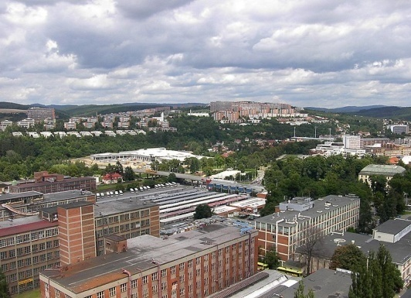
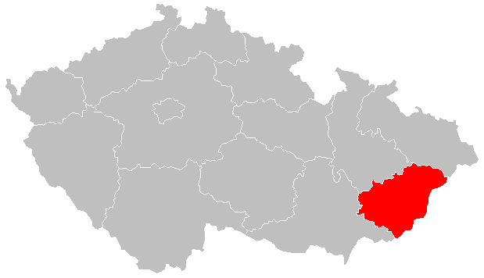
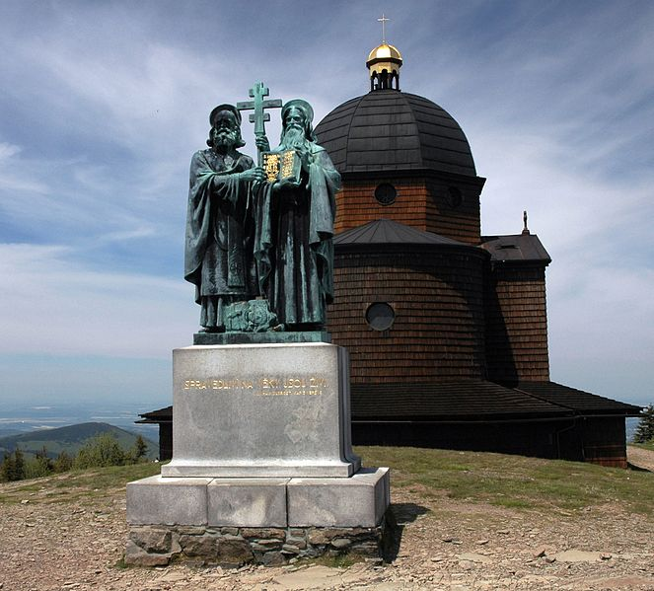
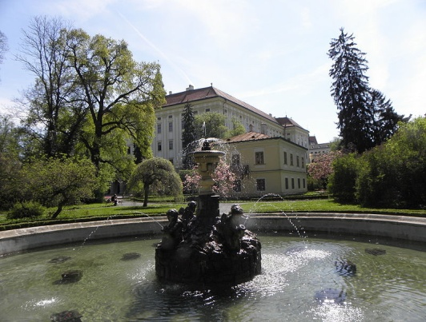
ZLÍNSKÝ KRAJ
Poloha kraje ČR
Zlínský kraj

Slide 4
ZLÍNSKÝ KRAJ - znak, vlajka
Znak kraje
Vlajka kraje

Slide 5
Základní údaje:
Poloha: vyplňuje jihovýchodní část Moravy sousedé – Moravskoslezský, Olomoucký, Jihomoravský kraj, stát Slovensko koncem 19. století vznikla v krajském městě firma Baťa /světově proslulá obuvnická firma – zakladatel Tomáš Baťa/ známé folklorní slavnosti – Jízda králů /Vlčnov, Kunovice/, zapsáno do UNESCO bývalé okresy – Zlín, Kroměříž, Vsetín, Uherské Hradiště krajským městem je Zlín
Povrch: západ – Hornomoravský a Dolnomoravský úval, Chřiby /Brdo/ východ – Bílé Karpaty /Velká Javořina 970 m. n. m./ Javorníky /Velký Javorník 1 071 m. n. m./ Moravskoslezské Beskydy /Radhošť 1 129 m. n. m./ střed – Hostýnsko-vsetínská hornatina, Vizovická vrchovina /Kláštov/
CHKO: vyplňují téměř 30% rozlohy kraje Beskydy Bílé Karpaty /jednou ze šesti biosférických rezervací UNESCO v ČR/
Vodstvo: řeky – Morava, menší přítoky Bečva, Dřevnice, Olšava vodní nádrže – Fryšták, Luhačovická přehrada

Slide 6
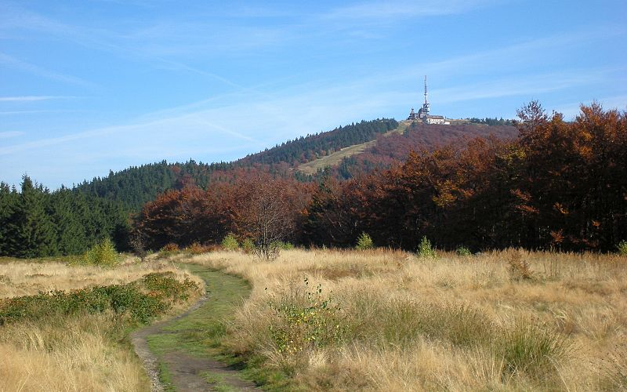
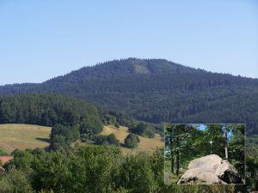
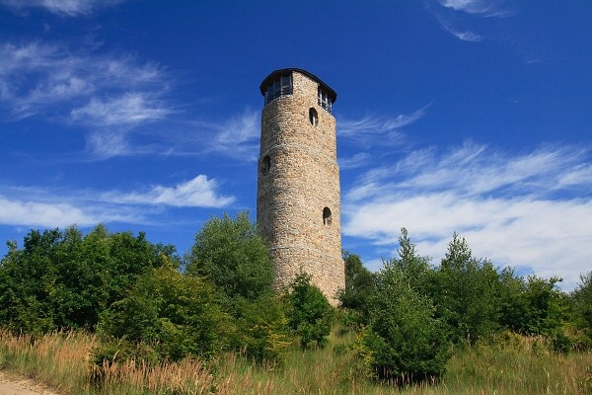
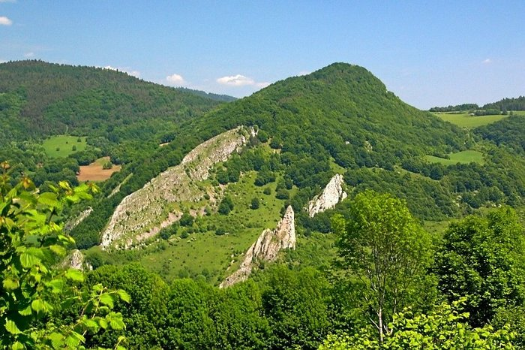
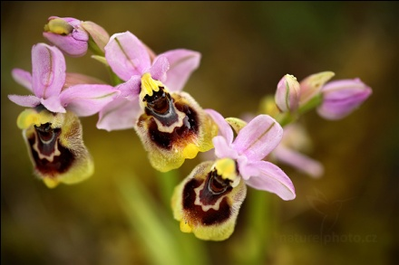
Kláštov
- nejvyšší vrchol Vizovické vrchoviny - měří 753 m. n. m.
Radhošť
- Pohled od Velké Polany
Bílé Karpaty
území s nejvyšší pestrostí a početností
zastoupení orchidejí ve střední Evropě - najdeme zde kriticky ohrožené druhy rostlin
Brdo
nejvyšší vrchol Chřibů
587 m. n. m. /postavena rozhledna/

Slide 7
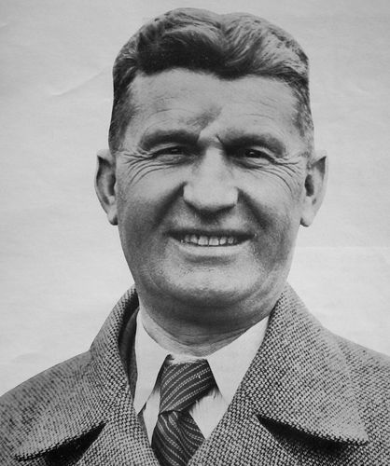
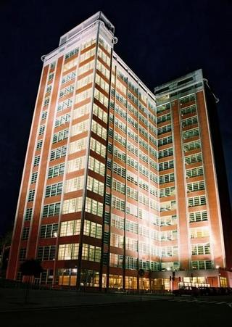
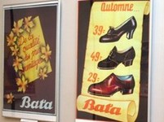
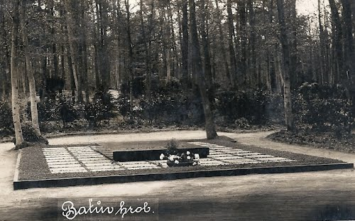
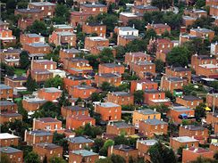
Zlínský mrakodrap – 21. budova
17nácti podlažní budova firmy Baťa z roku 1938
jedna z prvních výškových staveb v Evropě
Tomáš Baťa – zakladatel firmy
Reklama
Typické Baťovské domky pro tehdejší dělníky
Baťův hrob na Lesním hřbitově
- zemřel při leteckém neštěstí nedaleko Otrokovic v roce 1932

Slide 8
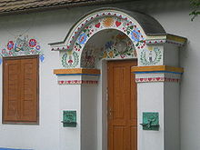
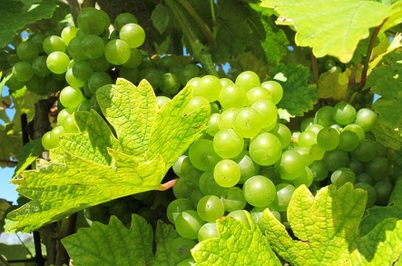
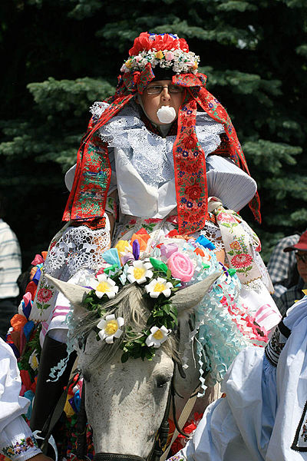
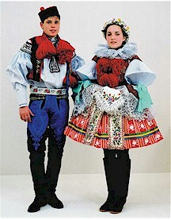
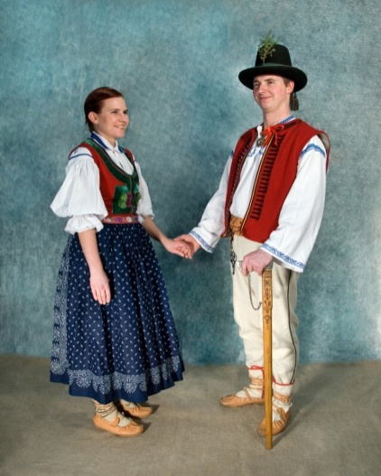
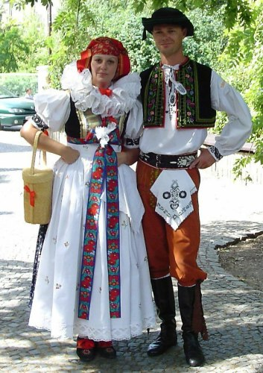
Slovácká búda
- detail žudra
Obyvatelstvo a sídla:
setkávají se zde 3 národopisné oblasti – Slovácko, Valašsko, Haná
hustší osídlení je v úvalech, hory jsou osídleny méně
krajským městem je Zlín
další města – Vsetín, Kroměříž, Uherské Hradiště, Rožnov pod Radhoštěm, Valašské Meziříčí
obec - Velké Karlovice svou rozlohou patří k největším vesnicím v ČR /82 km²/
Jízda králů ve Vlčnově
Slovácký kroj
Valašský kroj
Hanácký kroj
1.
2.
3.

Slide 9
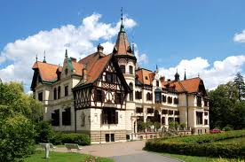
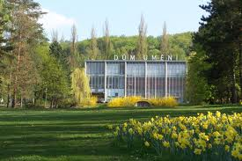
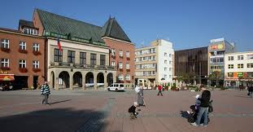
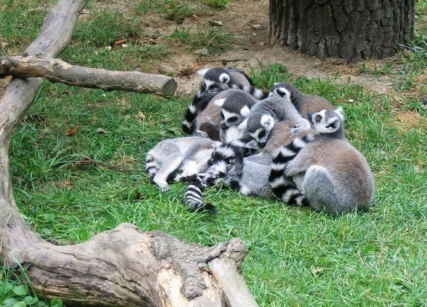
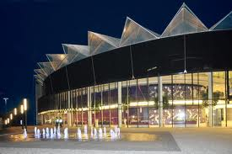
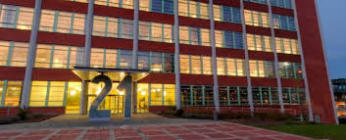
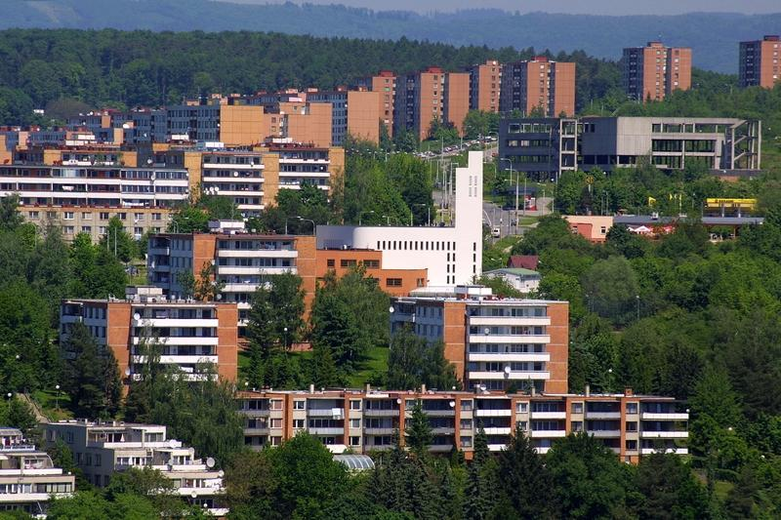
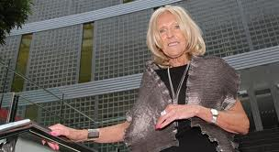
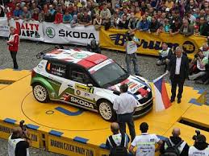
ZLÍN

Slide 10
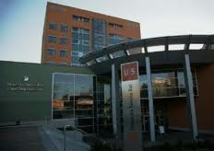
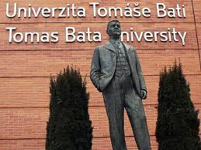
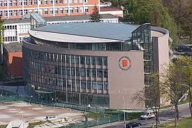
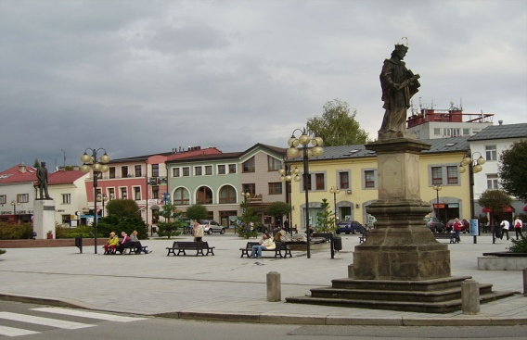
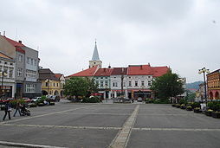
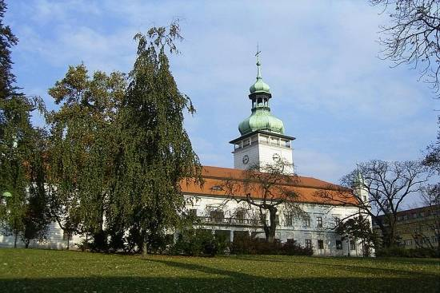
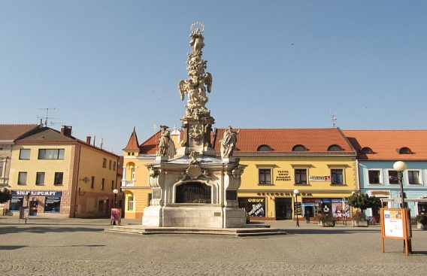
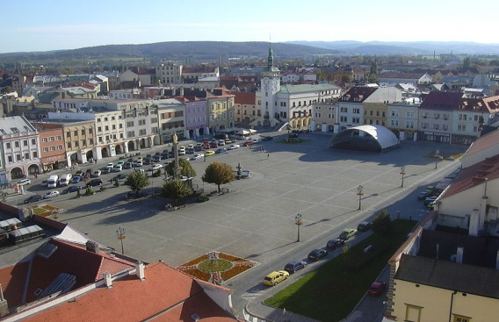
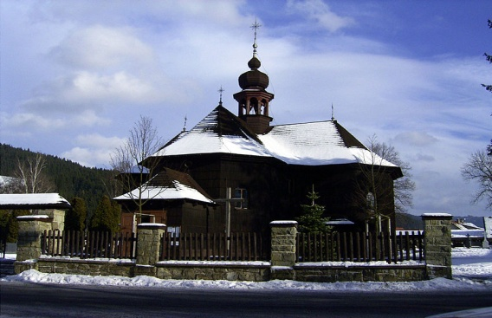
Rožnov pod Radhoštěm
Valašské Meziříčí
Vsetín - zámek
Uherské Hradiště
Kroměříž
Velké Karlovice

Slide 11
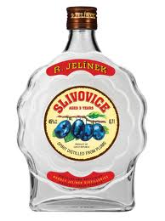
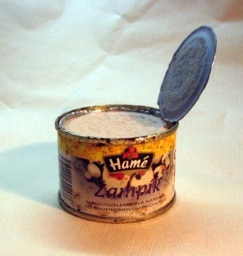
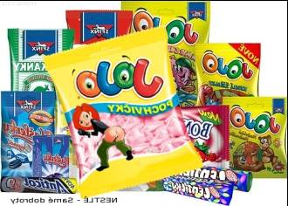
Hospodářství: nadmořská výška krajiny ovlivňuje zemědělskou výrobu jižní část využívá 60% zemědělsky využívaných půd, severní hornatou část zabírají z 80% lesy /smrkové/ zemědělství - v úvalech se pěstuje pšenice, řepa cukrovka, vinná réva - v hornatých částech se pěstuje brambory, len a oves
a k pastevectví dobytka
Odvětví:
strojírenský průmysl – Let Kunovice: výrobce malých dopravních letadel a kluzáků
gumárenský – Barum Continental Otrokovice: výroba pneumatik
potravinářský – Hamé Babice: konzervy, kečupy, kompoty Uherský Brod: pivovar Janáček R. Jelínek Vizovice: výroba destilátů /slivovice/ Linea Nivnice: destiláty, džusy, dětské výživy Nestlé Holešov: SWINX největší středoevropský výrobce bonbonů např. z řady Jojo, BON PARI atd. Medoks Všemina: výroba medového pečiva
výroba map – Shocart Zádveřice
zbrojní – Uherský Brod: výroba zbraní a střeliva
chemický – Deza Valašské Meziříčí: zpracovatel surového dehtu a benzolu
nábytkářský – TON Bystřice pod Hostýnem
sklářský – sklárny Květná: výroba skla

Slide 12
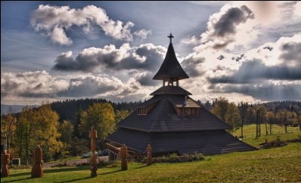
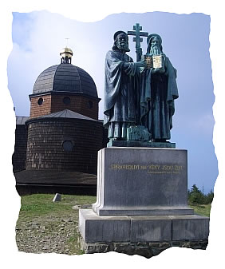
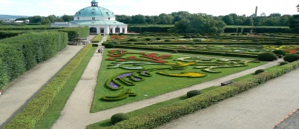
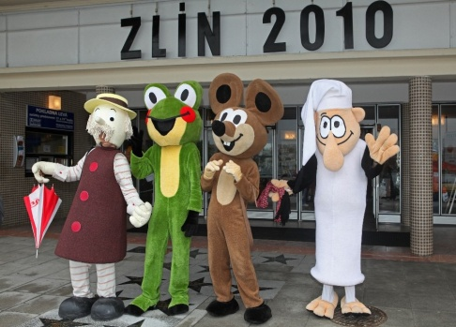
elektrotechnický průmysl – Rožnov pod Radhoštěm: Tesla Sezam /výroba polovodičů/
dřevozpracující průmysl - Timber Production Velké Karlovice: prodej dřevěných briket a výroba okenních eurohranolů - Pila MSK: sušení dřeva, paletový přířez, výroba mulčovací kůry
Cestovní ruch:
kraj navštěvuje každoročně mnoho turistů: - Velké Karlovice: dřevěný kostel, muzeum, rekreační střediska, lyžování,
hřebeny Kohútka, Soláň, Kasárna - Rožnov pod Radhoštěm: Valašské muzeum v přírodě - skanzen, v okolí hřeben Pustevny – hora Radhošť, kaple a socha Cyrila a Metoděje, socha pohanského boha Radegasta
Zlín – Muzeum obuvi, univerzitní město, pořádá se zde automobilová soutěž Barum Rally, Mezinárodní festival filmů pro děti a mládež, v okolí se nachází Zoo Lešná a zámek, Baťův kanál na řece Moravě
Kroměříž – zámek, Podzámecká a Květná zahrada /UNESCO/
lázně - Luhačovice
kulturní památky – hrad Buchlov, barokní zámek Buchlovice
poutní místa – Velehrad, Hostýn, Provodov

Slide 13
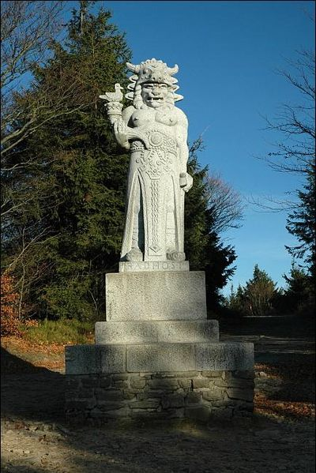
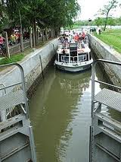
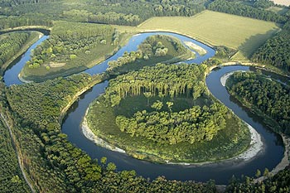
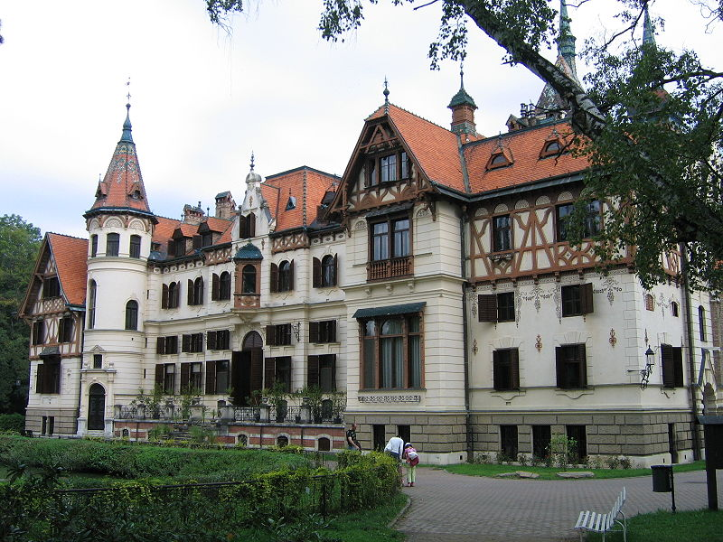
Socha Radegasta
staroslovanský bůh slunce a hojnosti
sídlil na nedaleké hoře Radhošť
je podle něj pojmenováno pivo,
které se vaří v Nošovicích
Baťův kanál
průplav Otrokovice – Rohatec
- původně určen k přepravě lignitu
vodní cesta vybudována v roce 1934 – 1938, délka 52 km
na cestě je řada unikátních zařízení
Zámek Lešná
stojí v areálu bývalého zámeckého parku /nyní Zoo Lešná/
byl postaven na konci 19. století

Slide 14
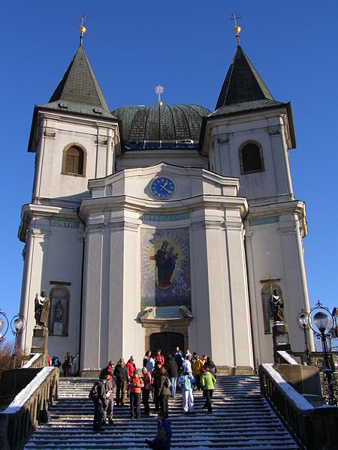
Poutní místa Zlínského kraje
Hostýn
Bazilika Nanebevzetí Panny Marie
leží na kopci Hostýn 734,6 m. n. m.
je zde křížová cesta D. Jurkoviče
nacházelo se zde pravěké hradiště
Velehrad
Bazilika Nanebevzetí Panny Marie a svatého Cyrila a Metoděje
je hlavním střediskem Velké Moravy
duben 1990 návštěva papeže Jana Pavla II.
Provodov
stojí na kopci Malenisko
je zasvěcen Panně Marii Sněžné
MFF Karlovy Vary

Slide 15
Osobnosti ZLÍNSKÉHO KRAJE

Slide 16
Zdroje:
Soubor:Zlin Region CoA CZ.svg. In: Wikipedia: the free encyclopedia [online]. San Francisco (CA): Wikimedia Foundation, 2001- [cit. 21.5.2007]. Dostupné z: http://cs.wikipedia.org/wiki/Soubor:Zlin_Region_CoA_CZ.svg
Soubor:Flag of Zlin Region.svg. In: Wikipedia: the free encyclopedia [online]. San Francisco (CA): Wikimedia Foundation, 2001- [cit. 26.5.2007]. Dostupné z: http://cs.wikipedia.org/wiki/Soubor:Flag_of_Zlin_Region.svg
Soubor:2004 Zlinsky kraj.PNG. In: Wikipedia: the free encyclopedia [online]. San Francisco (CA): Wikimedia Foundation, 2001- [cit. 14.4.2011]. Dostupné z: http://cs.wikipedia.org/wiki/Soubor:2004_Zlinsky_kraj.PNG
Soubor:Kromeriz04.JPG. In: Wikipedia: the free encyclopedia [online]. San Francisco (CA): Wikimedia Foundation, 2001- [cit. 29.4.2010]. Dostupné z: http://cs.wikipedia.org/wiki/Soubor:Kromeriz04.JPG
Soubor:Zlin2.jpg. In: Wikipedia: the free encyclopedia [online]. San Francisco (CA): Wikimedia Foundation, 2001- [cit. 23.4.2007]. Dostupné z: http://cs.wikipedia.org/wiki/Soubor:Zlin2.jpg
Soubor:Radhošť, kaple.jpg. In: Wikipedia: the free encyclopedia [online]. San Francisco (CA): Wikimedia Foundation, 2001- [cit. 20.6.2008]. Dostupné z: http://cs.wikipedia.org/wiki/Soubor:Radho%C5%A1%C5%A5,_kaple.jpg
Soubor:Tomas Bata.jpg. In: Wikipedia: the free encyclopedia [online]. San Francisco (CA): Wikimedia Foundation, 2001- [cit. 21.2.2009]. Dostupné z: http://cs.wikipedia.org/wiki/Soubor:Tomas_Bata.jpg
Soubor:Cyril-methodius-small.jpg. In: Wikipedia: the free encyclopedia [online]. San Francisco (CA): Wikimedia Foundation, 2001- [cit. 17.2.2008]. Dostupné z: https://cs.wikipedia.org/wiki/Soubor:Cyril-methodius-small.jpg
Soubor:Johan amos comenius 1592-1671.jpg. In: Wikipedia: the free encyclopedia [online]. San Francisco (CA): Wikimedia Foundation, 2001- [cit. 1.12.2006]. Dostupné z: http://cs.wikipedia.org/wiki/Soubor:Johan_amos_comenius_1592-1671.jpg
Fakulta architektury VUT v Brně. In: Wikipedia: the free encyclopedia [online]. San Francisco (CA): Wikimedia Foundation, 2001- [cit. 4.5.2006]. Dostupné z: http://www.google.cz/search?q=e.+ji%C5%99i%C4%8Dn%C3%A1+obr%C3%
Soubor:Max Svabinsky 1933.jpg. In: Wikipedia: the free encyclopedia [online]. San Francisco (CA): Wikimedia Foundation, 2001- [cit. 18.3.2010]. Dostupné z: http://cs.wikipedia.org/wiki/Soubor:Max_Svabinsky_1933.jpg
Soubor:Abrham.jpg. In: Wikipedia: the free encyclopedia [online]. San Francisco (CA): Wikimedia Foundation, 2001- [cit. 10.3.2007]. Dostupné z: http://cs.wikipedia.org/wiki/Soubor:Abrham.jpg
Roman Cechmanek - player profile. In: Wikipedia: the free encyclopedia [online]. San Francisco (CA): Wikimedia Foundation, 2001- [cit. 20.10.2010]. Dostupné z: http://www.google.cz/imgres?
Pepafotorally | 090327 Valašská Rally. In: Wikipedia: the free encyclopedia [online]. San Francisco (CA): Wikimedia Foundation, 2001- [cit. 7.4.2011]. Dostupné z: http://www.google.cz/imgres?imgurl=http://www.inforally.sibiul.ro/foto/wrc-rally-driver-roman-kresta.jpg&imgrefurl=http://www.inforally.sibiul.ro/wrc-rally-drivers.php&h=144&w=11
Soubor:Ivana Trump.jpg. In: Wikipedia: the free encyclopedia [online]. San Francisco (CA): Wikimedia Foundation, 2001- [cit. 11.11.2007]. Dostupné z: http://cs.wikipedia.org/wiki/Soubor:Ivana_Trump.jpg

Slide 17
Brdo v Chřibech. In: Wikipedia: the free encyclopedia [online]. San Francisco (CA): Wikimedia Foundation, 2001- [cit. 8.7.2006]. Dostupné z: http://www.google.cz/imgres?
Klastov.jpg. In: Wikipedia: the free encyclopedia [online]. San Francisco (CA): Wikimedia Foundation, 2001- [cit. 18.12.2007]. Dostupné z: http://www.google.cz/search?q=Kl%C3%A1%C5%
Soubor:Červený kameň.jpg. In: Wikipedia: the free encyclopedia [online]. San Francisco (CA): Wikimedia Foundation, 2001- [cit. 8.8.2006]. Dostupné z: http://cs.wikipedia.org/wiki/Soubor:%C4%8Cerven%C3%BD_kame%C5%88.jpg
Soubor:Radhošť od Velké Polany.jpg. In: Wikipedia: the free encyclopedia [online]. San Francisco (CA): Wikimedia Foundation, 2001- [cit. 10.2.2013]. Dostupné z: http://cs.wikipedia.org/wiki/Soubor:Radho%C5%A1%C5%A5_od_Velk%C3%A9_Polany.jpg
Italské Gargano, hlavní město. In: Wikipedia: the free encyclopedia [online]. San Francisco (CA): Wikimedia Foundation, 2001- [cit. 5.5.2008]. Dostupné z: http://www.google.cz/search?q=orchideje+v+p%C5%99%C3%ADrod%C4%9B&rlz=1R2RNRN_csCZ443&tbm=isch&tbo=u&
Soubor:Mrakodrap zlin.jpg. In: Wikipedia: the free encyclopedia [online]. San Francisco (CA): Wikimedia Foundation, 2001- [cit. 18.9.2012]. Dostupné z: http://cs.wikipedia.org/wiki/Soubor:Mrakodrap_zlin.jpg
Kalendárium: 3. dubna 1876. In: Wikipedia: the free encyclopedia [online]. San Francisco (CA): Wikimedia Foundation, 2001- [cit. 4.5.2009]. Dostupné z: http://www.google.cz/search?q=tom%C3%A1%C5%A1+Bata+obr%C3%
Panoramio - Photo. In: [online]. [cit. 6.4.2010]. Dostupné z: http://www.google.cz/search?q=t+bata+obr%C3%
Nevzdáme to, pane Baťa! - Aktuálně. In: Wikipedia: the free encyclopedia [online]. San Francisco (CA): Wikimedia Foundation, 2001- [cit. 8.5.2011]. Dostupné z: http://www.google.cz/search?q=tom%C3%A1%C5%A1+bata+boty+obr%C3%
Soubor:Grapes in Pálava region (1).jpg. In: Wikipedia: the free encyclopedia [online]. San Francisco (CA): Wikimedia Foundation, 2001- [cit. 12.5.2011]. Dostupné z: http://cs.wikipedia.org/wiki/Soubor:Grapes_in_P%C3%A1lava_region_(1).jpg
Soubor:Jizda Kralu Vlcnov Czech Rep.jpg. In: Wikipedia: the free encyclopedia [online]. San Francisco (CA): Wikimedia Foundation, 2001- [cit. 6.2.2008]. Dostupné z: http://cs.wikipedia.org/wiki/Soubor:Jizda_Kralu_Vlcnov_Czech_Rep.jpg
Soubory z Hané se představí na Národním. In: Wikipedia: the free encyclopedia [online]. San Francisco (CA): Wikimedia Foundation, 2001- [cit. 14.5.2010]. Dostupné z: Soubor:Jizda Kralu Vlcnov Czech Rep.jpg. In: Wikipedia: the free
Tradice Slovácka. In: Wikipedia: the free encyclopedia [online]. San Francisco (CA): Wikimedia Foundation, 2001- [cit. 6.8.2009]. Dostupné z: http://www.google.cz/search?q=vala%C5%A1sk%C3%BD+kroj+obr%C3%
53cs_2_big.jpg?gcm_date=13643. In: Wikipedia: the free encyclopedia [online]. San Francisco (CA): Wikimedia Foundation, 2001- [cit. 18.5.2006]. Dostupné z: http://www.google.cz/search?q=slov%C3%A1ck%C3%BD+kroj+obr%C3%
Zlínsko In: Wikipedia: the free encyclopedia [online]. San Francisco (CA): Wikimedia Foundation, 2001- [cit. 3.4.2007]. Dostupné z: http://www.google.cz/search?q=zl%C3%

Slide 18
Pro Zlín ráda navrhnu i nohu od stolu. In: Wikipedia: the free encyclopedia [online]. San Francisco (CA): Wikimedia Foundation, 2001- [cit. 8.4.2010]. Dostupné z: http://www.google.cz/search?q=zl%C3%
Logo Utb. In: Wikipedia: the free encyclopedia [online]. San Francisco (CA): Wikimedia Foundation, 2001- [cit. 2.7.2011]. Dostupné z: http://www.google.cz/search?q=zl%C3%
Univerzita Tomáše Bati ve Zlíně. In: Wikipedia: the free encyclopedia [online]. San Francisco (CA): Wikimedia Foundation, 2001- [cit. 6.5.2012]. Dostupné z: http://www.google.cz/search?q=zl%C3%
Soubor:Náměstí Kroměříž.JPG. In: Wikipedia: the free encyclopedia [online]. San Francisco (CA): Wikimedia Foundation, 2001- [cit. 20.10.2007]. Dostupné z: https://cs.wikipedia.org/wiki/Soubor:N%C3%A1m%C4%9Bst%C3%AD_Krom%C4%9B%C5%99%C3%AD%C5%BE.JPG
Soubor:Roznov p Radhostem01.JPG. In: Wikipedia: the free encyclopedia [online]. San Francisco (CA): Wikimedia Foundation, 2001- [cit. 2.10.2008]. Dostupné z: http://cs.wikipedia.org/wiki/Soubor:Roznov_p_Radhostem01.JPG
Soubor:Vsetinsky zamek.jpg. In: Wikipedia: the free encyclopedia [online]. San Francisco (CA): Wikimedia Foundation, 2001- [cit. 23.12.2007]. Dostupné z: http://cs.wikipedia.org/wiki/Soubor:Vsetinsky_zamek.jpg
Soubor:Náměstí ve Valašském Meziříčí 2.jpg. In: Wikipedia: the free encyclopedia [online]. San Francisco (CA): Wikimedia Foundation, 2001- [cit. 2.6.2007]. Dostupné z: http://cs.wikipedia.org/wiki/Soubor:N%C3%A1m%C4%9Bst%C3%AD_ve_Vala%C5%A1sk%C3%A9m_Mezi%C5%99%C3%AD%C4%8D%C3%AD_2.jpg
Soubor:Uherské Hradiště, mariánský sloup.jpg. In: Wikipedia: the free encyclopedia [online]. San Francisco (CA): Wikimedia Foundation, 2001- [cit. 30.10.2010]. Dostupné z: http://cs.wikipedia.org/wiki/Soubor:Uhersk%C3%A9_Hradi%C5%A1t%C4%9B,_mari%C3%A1nsk%C3%BD_sloup.jpg
Soubor:Velké Karlovice kostel.jpg. In: Wikipedia: the free encyclopedia [online]. San Francisco (CA): Wikimedia Foundation, 2001- [cit. 19.4.2008]. Dostupné z: http://cs.wikipedia.org/wiki/Soubor:Velk%C3%A9_Karlovice_kostel.jpg
Soubor:Žampík.jpg. In: Wikipedia: the free encyclopedia [online]. San Francisco (CA): Wikimedia Foundation, 2001- [cit. 17.2.2008]. Dostupné z: http://cs.wikipedia.org/wiki/Soubor:%C5%BDamp%C3%ADk.jpg
Ovocne destilaty. In: Wikipedia: the free encyclopedia [online]. San Francisco (CA): Wikimedia Foundation, 2001- [cit. 4.5.2008]. Dostupné z: http://www.google.cz/search?q=jel%C3%ADnek+slivovice+obr%C3%
Nové jojo bonbony. In: Wikipedia: the free encyclopedia [online]. San Francisco (CA): Wikimedia Foundation, 2001- [cit. 12.12.2009]. Dostupné z: http://www.google.cz/imgres?imgurl=http://www.hospudka.net/wp-
Soubor:New granite sculpture of Radegast.jpg. In: Wikipedia: the free encyclopedia [online]. San Francisco (CA): Wikimedia Foundation, 2001- [cit. 30.12.2007]. Dostupné z: http://cs.wikipedia.org/wiki/Soubor:New_granite_sculpture_of_Radegast.jpg
Sousoší Cyrila a Metoděje na Radhošti. In: Wikipedia: the free encyclopedia [online]. San Francisco (CA): Wikimedia Foundation, 2001- [cit. 6.8.2010]. Dostupné z: http://www.google.cz/search?q=cyril+a+metod%C4%9Bj+radho%C5%A1t+obr%C3%

Slide 19
Pro Zlín ráda navrhnu i nohu od stolu. In: Wikipedia: the free encyclopedia [online]. San Francisco (CA): Wikimedia Foundation, 2001- [cit. 8.4.2010]. Dostupné z: http://www.google.cz/search?q=zl%C3%
Soubor:Lesna castle.jpg. In: Wikipedia: the free encyclopedia [online]. San Francisco (CA): Wikimedia Foundation, 2001- [cit. 3.9.2006]. Dostupné z: http://cs.wikipedia.org/wiki/Soubor:Lesna_castle.jpg
Soubor:Hostýn, Bazilika 02.jpg. In: Wikipedia: the free encyclopedia [online]. San Francisco (CA): Wikimedia Foundation, 2001- [cit. 2.1.2009]. Dostupné z: http://cs.wikipedia.org/wiki/Soubor:Host%C3%BDn,_Bazilika_02.jpg
Soubor:Malenisko1.JPG. In: Wikipedia: the free encyclopedia [online]. San Francisco (CA): Wikimedia Foundation, 2001- [cit. 15.4.2008]. Dostupné z: http://cs.wikipedia.org/wiki/Soubor:Malenisko1.JPG
Soubor:Velehrad.JPG. In: Wikipedia: the free encyclopedia [online]. San Francisco (CA): Wikimedia Foundation, 2001- [cit. 22.4.2007]. Dostupné z: http://cs.wikipedia.org/wiki/Soubor:Velehrad.JPG
Baťův kanál. In: Wikipedia: the free encyclopedia [online]. San Francisco (CA): Wikimedia Foundation, 2001- [cit. 4.5.2008]. Dostupné z: http://www.google.cz/search?q=bat%C5%AFv+kan%C3%
RNDr. D. Borecký, CSc. a kol. Zeměpis pro 8. ročník. Brno: Nová škola, 2009. ISBN 80-7289-102-2

